Slide 1


본 PPT는 강의 보조용으로만 제공되는 것으로, 이를 복제 및 배포하거나 이를 편집하여 무단 이용 및 인쇄물로 제작하는 행위를 허용하지 않으므로 위배 시 저작권법에 따라 민.형사상의 책임이 따름을 알려 드립니다.

Slide 2
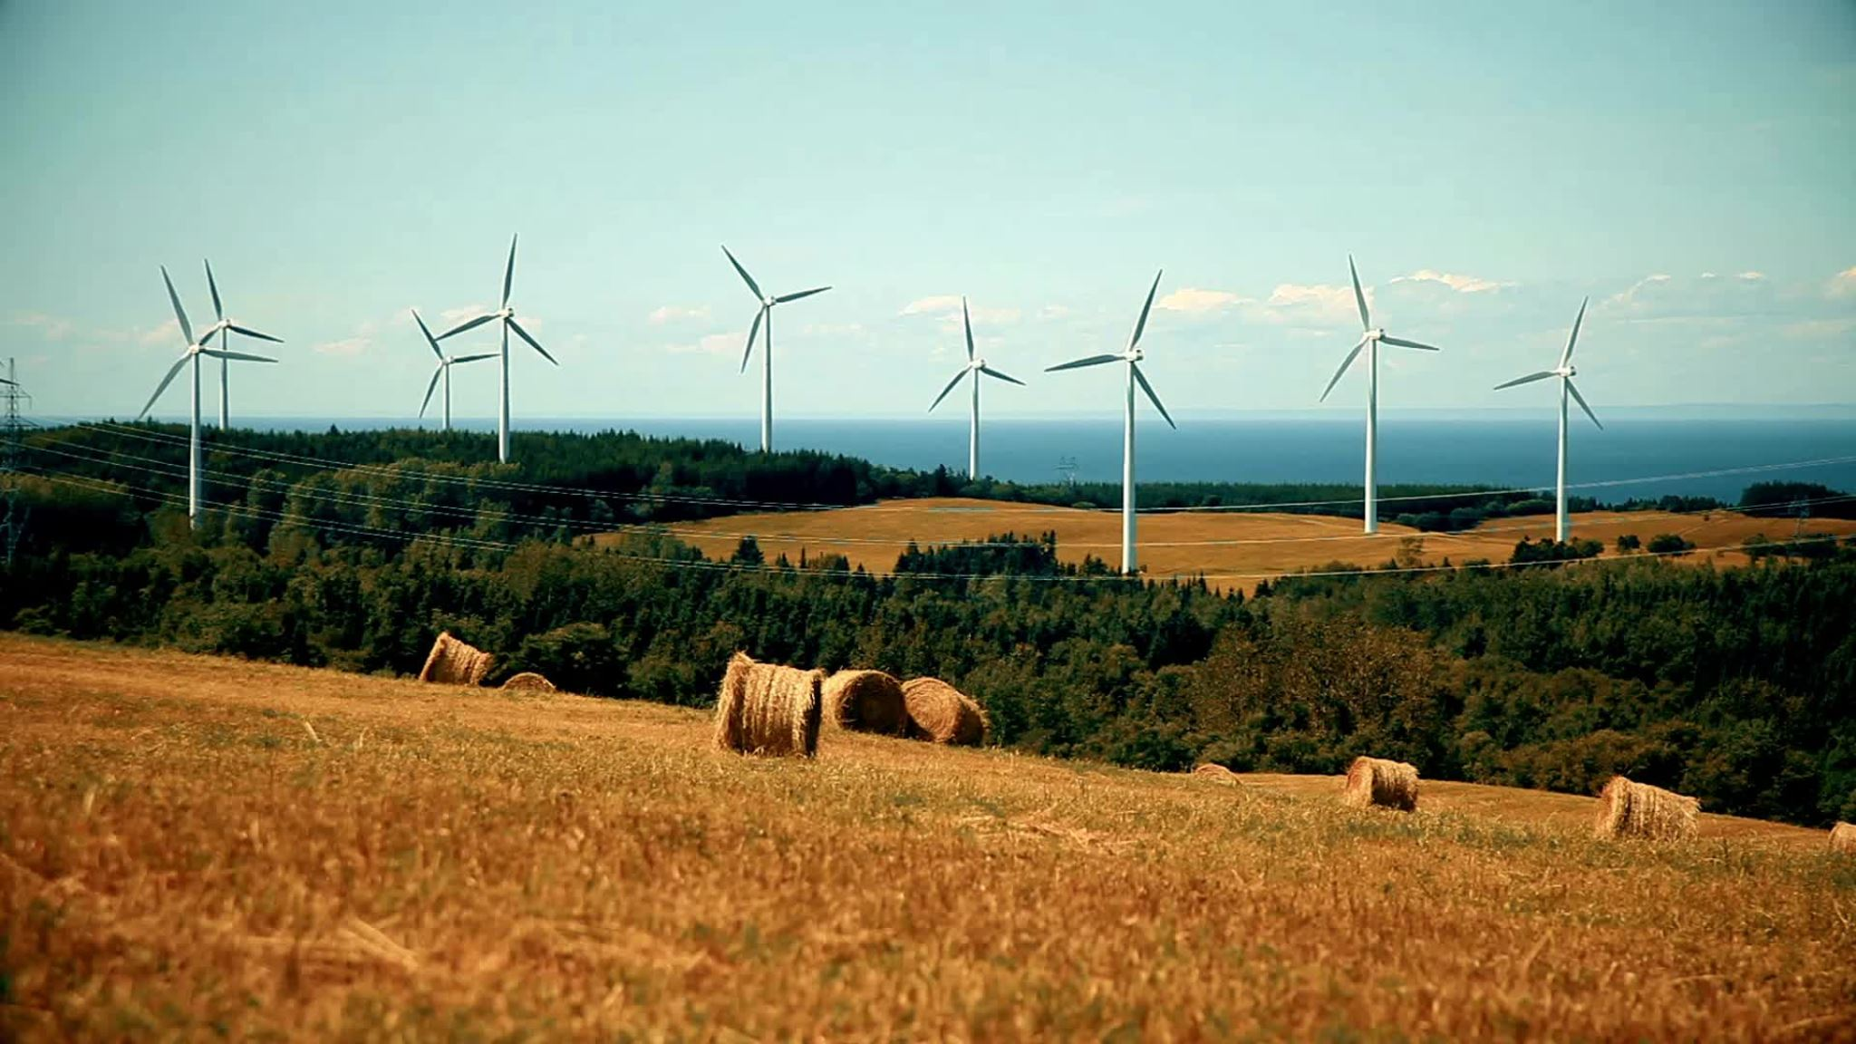
제7장 석탄 시장

Slide 3
1. 서론
석탄 산업은 수세기 동안 산업화의 견인차로서 글로벌 에너지 체계의 형성과 진화에 중대한 역할을 수행
18세기 산업혁명 기간 중 석탄은 증기기관의 주된 연료로 사용되며 면직업, 제철업, 철도 운송 등 기계화된 산업 부문의 비약적 성장을 가능케 함
19세기 초반부터 20세기 초반까지 가정용 난방, 공장동력, 전력생산 등 광범위한 부문에서 주요 1차 에너지원으로 기능
20세기 중반 이후 석유 및 천연가스와 같은 보다 높은 에너지 밀도와 유연성을 지닌 에너지원의 등장, 그리고 원자력의 도입은 석탄의 상대적 위상을 약화시킴
석탄은 여전히 세계 에너지 믹스의 25~30%를 차지하는 주요 자원으로 남아있으며, 개발도상국에서는 에너지 안보 확보와 경제성 측면에서 여전히 전략적인 에너지원으로 활용되고 있음
현대의 석탄시장은 공급망 리스크, 지정학적 변수, 탈석탄 정책과의 충돌, 청정기술 도입, 국제 금융의 탈석탄화 흐름 등 복합적인 요소가 작용하는 불확실성과 전환의 장으로 특징지어짐

Slide 4
2. 석탄 산업의 역사
석탄이 산업적으로 광범위하게 사용되기 시작한 것은 13세기경 영국에서였으며, 당시에는 난방과 대장장이업에서 주로 사용됨
16세기 말부터 17세기 초에 이르러 인구 증가와 수공업의 확대에 따라 에너지 수요가 급증하면서, 석탄 채굴이 점차 산업화되기 시작함
17세기 말까지 영국에서는 탄광이 경제의 핵심 부문으로 성장하게 되었으며, 석탄은 목재의 대체재로서 중요한 역할을 하기 시작함
18세기 말 산업혁명의 도래는 석탄의 역사에 결정적인 전환점을 이룸
새로운 기술과 기계의 출현으로 에너지 수요가 급격히 증가하자, 목재 및 숯을 대체하는 에너지원이 되었고, 증기기관의 동력원으로서 섬유, 철도, 강철 산업 등의 기반이 됨
19세기 내내 석탄은 영국 경제의 중심이 되었고, 독일과 미국에서도 유사한 경향이 나타났음

Slide 5
2. 석탄 산업의 역사
20세기에는 석탄 생산이 정점을 맞이하였음
제2차 세계대전 기간 동안 군수 산업과 전쟁 수행에 있어 필수적인 에너지원으로 기능
그러나 전후에는 석유, 천연가스, 원자력의 확산과 함께 석탄의 상대적 비중은 점차 하락
20세기 후반 이후 유럽과 북미의 많은 탄광이 폐쇄되고, 석탄 산업의 중심은 중국, 인도, 인도네시아 등 생산비용이 낮고 수요가 지속되는 지역으로 이동
21세기에 들어서면서 석탄 산업으로 전 세계적으로 복합적인 도전에 직면
탈탄소화를 위한 환경규제 강화, 재생에너지 기술의 확산, 금융기관의 석탄 투자 회피 등은 석탄 생산 및 소비에 지속적인 압력을 가함
탄소포집·저장기술(CCS)이나 고효율 저배출 석탄기술(HELE)의 도입이 석탄의 환경적 부작용을 완화할 수 있다는 주장과, 탄소중립을 달성하기 위해서는 석탄으로부터의 근본적 이탈이 필요하다는 주장이 병존

Slide 6
3. 석탄의 분류와 특징
석탄은 퇴적성 탄화물로, 주로 탄소(C)를 중심으로 수소(H), 산소(O), 질소(N), 황(S) 등의 원소로 구성됨
석탄은 석탄화 정도에 따라 탄소함량, 수분, 휘발성분, 회분, 에너지 밀도 등이 결정됨
일반적으로 갈탄(lignite), 아역청탄(sub-bituminous coal), 역청탄(bituminous coal), 무연탄(anthracite)로 분류
갈탄은 석탄화 정도가 가장 낮은 저등급 석탄으로 탄소함량이 약 25~35%에 불과
수분 함량은 매우 높은 편이며 이로 인해 연소 효율이 낮고 저장 및 운송과정에도 여러 제약이 존재
발열량은 약 10~20MJ(약 2,400~4,800Kcal/kg)으로 역청탄이나 무연탄에 비하여 낮은 수준
주로 대규모 산업용보다는 발전소에서 전력 생산용 연료로 사용됨
에너지 밀도가 낮고, 연소 시 이산화탄소(CO₂), 질소산화물(NOx), 황산화물(SOx) 등 다양한 오염물질을 다량 배출하기 때문에, 환경적 측면에서 가장 부정정인 평가를 받음

Slide 7
3. 석탄의 분류와 특징
아역청탄은 석탄화 정도가 갈탄보다 더 진행된 중간 단계의 저등급 석탄
탄소함량은 약 35~45% 수준이며, 상대적으로 낮은 휘발성분과 수분 함량을 지님
발열량은 약 18~24MJ/kg(약 4,300~5,700 kcal/kg)으로, 갈탄에 비해 에너지 효율이 높아 전력 생산용으로 널리 활용
아역청탄은 미국, 인도네시사, 러시아, 중국 등지에서 광범위하게 매장되어 있음
환경적 측면에서 갈탄보다 온실가스 및 대기오염물질 배출량이 적은 것으로 평가되지만, 여전히 재생에너지나 쳔연가스에 비해서는 탄소배출량이 높음
역청탄은 전 세계적으로 가장 널리 채굴되고 사용되는 중·고등급 석탄으로 탄소 함량은 약 45~86%에 이름
발열량은 평균적으로 약 24~35MJ/kg(약 5,700~8,300 kcal/kg)으로, 전력 생산을 위한 연료로 널리 활용되며, 산업 부문에서는 특히 철강 생산에 필수적인 원료로 사용
역청탄 중에서도 코킹탄(coking coal)은 고온 처리 시 금속 제조에 사용되는 코크스(coke)로전환됨
환경적 측면에서 높은 에너지 효율을 지닌 반면, 연소 시 이산화황(SO2) 배출이 많아 환경규제가 엄격한 국가에서는 황 제거 기술의 도입이 필수적임

Slide 8
3. 석탄의 분류와 특징
무연탄은 석탄화 정도가 가장 진전된 고등급 석탄으로, 탄소 함량이 86% 이상에 달하며, 수분과 휘발성분은 매우 낮은 반면, 고체 탄소의 밀도는 가능 높은 수준을 보임
발열량은 약 30~35MJ/kg(7,200~8,400 kcal/kg)에 이르며, 높은 에너지 밀도와 안정된 연소 특성으로 인해 주거용 난방, 산업용 보일러, 금속 가공, 고온 공정 등 특수 용도에 주로 활용됨
환경 영향을 고려할 때 석탄 중에서는 상대적으로 ‘깨끗한 연료’로 평가됨
지질학적으로 희소하며, 전 세계 석탄 매장량 중 차지하는 비중은 1% 내외에 불과
에너지 전환 과정 속에서 무연탄이 전통적인 석탄 대비 상대적으로 환경친화적인 대안으로 주목받기도 하지만, 전 세계적인 생산량이 제한적이고 채굴비용이 높아, 가격경쟁력과 공급 안정성 측면에서 한계가 있음

Slide 9
4. 석탄의 가치사슬
탐사와 채굴
가치사슬의 첫 단계는 지질학적 탐사로, 이는 석탄 자원의 존재 여부와 경제적 채굴 가능성을 확인하기 위한 필수 절차
위상영상이나 항공사진 분석, 지표조사, 지구물리탐사와 같은 예비조사에 이어 시추와 탄질분석을 통해 실제 탄층의 위치, 두께, 품질 및 연속성을 파악
석탄층이 확인되고 경제성이 확보되면 본격적인 채굴단계로 진입
채굴방식은 탄층의 깊이, 두께, 경사도, 피복층의 조건, 지역 지형 및 환경 규제 등에 따라 결정
노천채굴(surface minig)은 지표면에서 가까운 얕은 탄층을 대상으로 하며, 광범위한 기계화가 가능하고 단위 생산비용이 낮다는 장점이 있음
지하채굴(underground mining)은 탄층이 깊거나 지형적 제약이 있는 지역에서 주로 선택되며, 갱도(shaft)나 경사갱(slope)을 통해 진입하고, 채굴된 석탄을 컨베이어나 승강 시스템을 이용 지표면으로 운반함
지하채굴은 상대적으로 고비용 구조이며, 환기 시스템, 붕괴 방지용 지보공(roof support), 채굴 후 복원 계획 등 안전 및 환경 요소에 대한 고려가 더욱 복잡함

Slide 10
4. 석탄의 가치사슬
처리 및 세정
채굴된 원석탄에서 다양한 불순불을 제거하여 연료 품질을 향상시키고 환경적 영향을 줄이기 위한 과정
석탄세정은 석탄과 불순물 간의 밀도 차이를 활용하여 분리하는 방식
중력 분리, 사이클론 분리, 플로테이션 공정
기계적 석탄을 일정한 크기로 분쇄하고, 크기별로 선별하는 과정을 의미함
일부 고황함유 석탄의 경우, 화학적 처리를 통해 황을 제거하거나, 황산화물 배출을 줄이기 위한 사전 조치가 이루어지기도 함
세정이 완료된 석탄으로 일반적으로 입자 크기로 분류되며, 용도별로 등급화 됨
입자가 큰 석탄은 코크스용(coking coal)으로, 중간 입자는 전력 발전용(theraml coal)으로, 세립탄은 산업용 보일러 또는 가정 난방용으로 공급

Slide 11
4. 석탄의 가치사슬
수송과 물류
석탄은 고체 연료로서 단위 부피당 에너지 밀도가 낮고 무게가 무거우며, 일반적으로 생산지와 소비지가 지리적으로 멀리 떨어져 있기 때문에, 수송비용이 전체 공급비용에서 차지하는 비중이 매우 높음
수송 방식에는 철도, 벨트컨베이어, 트럭, 내륙수산(바지선), 그리고 해상운송(벌크선)등이 있음
수송 단계에서는 경제성뿐 아니라 연료의 품질 유지 및 손실 최소화도 중요한 고려 사항임
수송 중 분진 발생, 열손실, 습기 흡수로 인한 발열량 저하, 자발연(self-ignition)을 방지하기 위한 적재·피복·환기 전략이 병행됨
물류 단계에서의 계획 수립은 수요 예측, 적기 공급, 재고관리, 계약단가 설정과 밀접하게 연계되며, 최근에는 디지털 물류 시스템, 위성 추적, 예측기반 수송 모델 등의 활용도 확대 되고 있음

Slide 12
4. 석탄의 가치사슬
전환과 활용
석탄의 주요 활용처는 전력 생산과 철강산업으로, 이 두 부문이 전체 석탄 수요의 대부분을 차이함
전력 부문에서는 석탄이 연소 과정을 통해 고온·고압의 증기를 생성하고, 이 증기로 증기터빈을 회전시켜 전기를 생산하는 방식이 일반적
역청탄은 코킹(coking) 과정을 거쳐 코크스(coke)로 전환되며, 이는 용광로(고로, blast furnace)에서 철광석을 환원시켜 쇳물(선철)을 생산하는데 핵심적인 역할을 함
또한, 석탄은 가스화(coal gasification) 및 액화(coal liquefaction) 등의 전환 기술을 통해 합성가스, 화학제품(메탄올, 암모니아), 액체연료 등으로 활용될 수 있음
이들 전환기술은 고비용, 기술 복잡성, 에너지 소비량이 크며, 무엇보다도 이산화탄소 배출, 폐수 및 고형폐기물 발생 등의 환경문제로 인해 상업적 활용이 제한적임

Slide 13
5. 석탄 생산기술과 비용구조
석탄의 생산기술과 비용구조는 채굴방식, 광상 깊이, 지질조건, 기술수준, 에너지 및 노동비용, 환경규제, 운송 인프라 등 다양한 요인에 의하여 결정
노천채굴은 대형 기계장비를 활용한 자동화가 가능해 상대적으로 생산비용이 낮은 반면, 지하채굴은 깊은 지층의 석탄을 채굴하기 위해 복잡한 환기, 안정, 배수 설비를 설치해야 하므로 인건비 및 설비비용이 크게 증가
생산기술의 자동화 및 기계화 수준도 비용구조에 결정적인 영향을 미침
선진국에서는 고효율 자동차 채굴시스템과 실시간 모니터링 기술을 통해 노동력 투입을 최소화하고, 단위 생산비를 점감
개발도상국에서는 노동집약적인 방식이 여전히 광범위하게 사용되며, 이로 인해 단위 생산성이 낮고, 광부의 안정 사고 발생 가능성도 높음

Slide 14
5. 석탄 생산기술과 비용구조
석탄 채굴은 대규모 전력 및 연료 사용이 필요한 산업으로, 에너지 가격 변동성에 매우 민감
대형 장비 운용, 환기 시스템, 지하수 배수, 배수 시설 등은 막대한 전력 소모, 이로 인해 전력요금 또는 유가 상승은 곧바로 생산비 증가로 이어짐
환경규제는 최근 석탄 생산비용에서 점차 가장 중요한 외생요인 중 하나로 부상하고 있음
광산개발 단계에서 환경영향평가, 복원계획, 배출 기준 준수, 지하수 보호, 미세먼지 관리 등에 따른 복구비용과 규제 대응비용이 생산비용을 증가시키고 있음
석탄 생산비용에는 채굴 이후의 운송 및 물류 비용도 중요한 비중을 차지함
철도, 항만, 도로 등 수송 인프라의 접근성은 물류비용과 공급안정성에 직결됨

Slide 15
6. 석탄채굴과정의 사회적·환경적 문제
석탄 채굴 과정은 에너지 자원 확보라는 경제적 이익에도 불구하고, 다양한 환경적·사회적 문제를 초래하며 지속가능성과 형평성 측면에서 심각한 도전을 제기
석탄 채굴은 토지 훼손, 생태계 파괴, 수질 및 대기오염 등 다방면에서 환경에 심대한 영향을 미침
석탄 채굴 과정에서 발생하는 산성광산비수는 황화광물의 산화로 인해 생성되며, 중금속이 함유된 오염수가 하천 및 지하수로 유입되어 장기적으로 수자원 생태계와 인간 건강에 악영향을 미침
석탄채굴은 사회경제적으로 취약한 지역에 집중되는 경우가 많으며, 이로 인해 광산 개발은 지역사회의 불균형과 장기적 의존성을 심화시킴
광산 주변 지역은 대체 산업 기반이 부족해 석탄 산업의 축소나 폐쇄 시 대규모 실업과 지역사회의 붕괴로 이어질 수 있음

Slide 16
7. 석탄 산업의 구조와 경쟁
산업구조
석탄 산업의 구조는 일반적으로 상류, 중류, 하류의 세 단계로 구분되며, 각 단계는 고유한 진입장벽과 산업구조를 가짐
상류 부문에서는 중국, 호주, 미국, 러시아 등의 대형 자원기업들이 자본력과 기술력을 바탕으로 세계 시장 주도
중류 부문은 석탄의 세척, 가공, 운송을 포함하며, 채굴기업뿐 아니라 전문 물류기업과 인프라 운영기관이 참여
하류 부문에서는 발전소, 철강 및 시멘트 산업 등 대규모 소비자가 주요 수요자로 존재
일부 국가는 공기업이 석탄 유통을 독점하거나 주도하는 반면, 자유경쟁이 허용된 국가에서는 민간기업 간의 경쟁이 활발하게 이루어짐
특히, 전력산업의 구조와 규제 체계는 석탄 수요, 계약 구조, 공급 전략에 직접적인 영향을 미침
시장경쟁 요소
석탄 산업의 경쟁구조는 수요, 규제, 기술, 지정학적 요인이 상호작용에 따라 결정

Slide 17
7. 석탄 산업의 구조와 경쟁
시장경쟁 요소
글로벌 수요 측면에서 석탄 소비는 중국과 인도 등 신흥경제국의 산업 성장과 전력수요 확대에 따라 유지되고 있는 반면, 미국, 유럽 등 선진국에서는 탄소중립 목표와 재생에너지 보급 확대에 따라 석탄 수요가 감소
유럽연합은 강력한 탄소 배출권거래제와 환경기준을 도입해 석탄 기업의 규제 준수 비용을 증가 시키고 있으며, 이에 따라 가격경쟁력이 약화됨. 반면, 환경규제가 느슨한 국가에서는 상대적으로 낮은 생산비용으로 인해 수출경쟁력이 유지되며, 이로 인해 규제 기반의 국제 경쟁 불균형(regulatory asymmetry)이 발생
태양광, 풍력, 배터리 저장 기술의 급속한 발전은 석탄에 대한 구조적 대체 압력을 심화시키며, 이에 대응하기 위해 일부 석탄 기업들은 고효율 보일러 기술, 이산화탄소포집·저장, 그리고 수소 및 재생에너지 분야로 사업 다각화를 추진
무역 분쟁, 수출입 규제, 에너지 안보 전략 등은 석탄 공급망 재편에 직접적인 영향을 미침

Slide 18
8. 석탄 시장의 거래 현황
석탄 매장량
글로벌 석탄 매장장은 석유나 천연가스에 비해 지리적으로 넓게 분포되오 있으나, 실제 확인 매장량의 대부분은 소수의 국가에 집중되어 있음
2023년 기준 전 세계 확인 매장량은 약 1.07조 톤으로 추정되며, 현재 소비 수준을 기준으로 약 130~150년간 채굴이 가능한 수준으로 추정됨
미국, 호주, 중국, 남아프리카공화국 등은 고열량의 무연탄 및 역청탄이 풍부. 반면, 독일, 인도네시아, 러시아, 인도 등에서는 수분 함량이 높고 발열량이 낮은 갈탄이 주로 매장되어 있음
지역별로는 호주(14.0%), 중국(13.3%), 인도(13.3%)를 중심으로한 아시아태평양 지역이 전 세계 매장량의 42.8%를 차지하고 있음
미국(23.2%)을 중심으로 한 북미지역이 23.9%를 차지
러시아(15.1%)를 포함한 CIS국가들은 17.8%를 나타내고 있음

Slide 19
[표 7-1] 지역별 석탄 매장량(단위:백만톤, 2020년 기준)
백만톤 | 무연탄 & 역청탄 | 아역청탄 & 갈탄 | 합계 | 비중 | 매장량/생산비율
북미 | 224,444 | 32,290 | 256,734 | 23.9% | 484
미국 | 218,938 | 30,003 | 248,941 | 23.2% | -
유럽 | 59,084 | 78,156 | 137,240 | 12.8% | 299
독일 | - | 35,900 | 35,900 | 3.3% | -
우크레인 | 32,039 | 2,336 | 34,375 | 3.2% | -
CIS 국가들 | 100,208 | 90,447 | 190,655 | 17.8% | 367
러시아 | 71,719 | 90,447 | 162,166 | 15.1% | 407
중동& 아프리카 | 15,974 | 66 | 16,040 | 1.5% | 60
아시아태평양 | 345,313 | 114,437 | 459,750 | 42.8% | 78
호주 | 73,719 | 76,508 | 150,227 | 14.0% | 315
중국 | 135,069 | 8,128 | 143,197 | 13.3% | 37
인도 | 105,979 | 5,073 | 111,052 | 10.3% | 147
인도네시아 | 23,141 | 11,728 | 34,869 | 3.2% | 62
전세계 | 753,639 | 320,469 | 1,074,108 | 100.0% | 139
OECD | 331,303 | 177,130 | 508,433 | 47.3% | 363
비OECD | 422,336 | 143,339 | 565,675 | 52.7% | 90

Slide 20
8. 석탄 시장의 거래 현황
석탄 생산
글로벌 석탄 생산은 일부 국가들이 시장을 지배하는 고도로 집중화된 구조를 보이고 있음
중국은 급증하는 전력 수요와 산업용 석탄 수요의 구조적 고착성에 따라 석탄 생산량을 지속적으로 높은 수준에 유지
호주와 인도네시아는 자국내 소비보다 해외 수출을 주된 목적으로 석탄 생산
인도는 세계 2위 석탄 생산국임에도 불구하고 급속한 산업화와 전력 수요 증가로 인해 국내 생산만으로는 수요를 충당하기 어려 운 상황이며 이에 따라 매년 수천만톤의 석탄을 해외에서 수입
전 세계 석탄 생산은 2013년 8,258.3(백만 톤)에서 2023년 9,095.6(백만 톤)으로 증가
유럽 지역과 북미 지역의 생산이 감소한 반면 중국과 인도를 중심으로 아시아 지역의 생산이 크가 증가한 것이 주요 요인
2023년 지역별 생산을 살펴보면 아시아태평양 지역이 전 세계 생산의 79.0%를 차지
중국의 비중이 전 세계 생산의 51.8%, 인도가 11.1%, 인도네시아가 8.5%를 나타냄

Slide 21
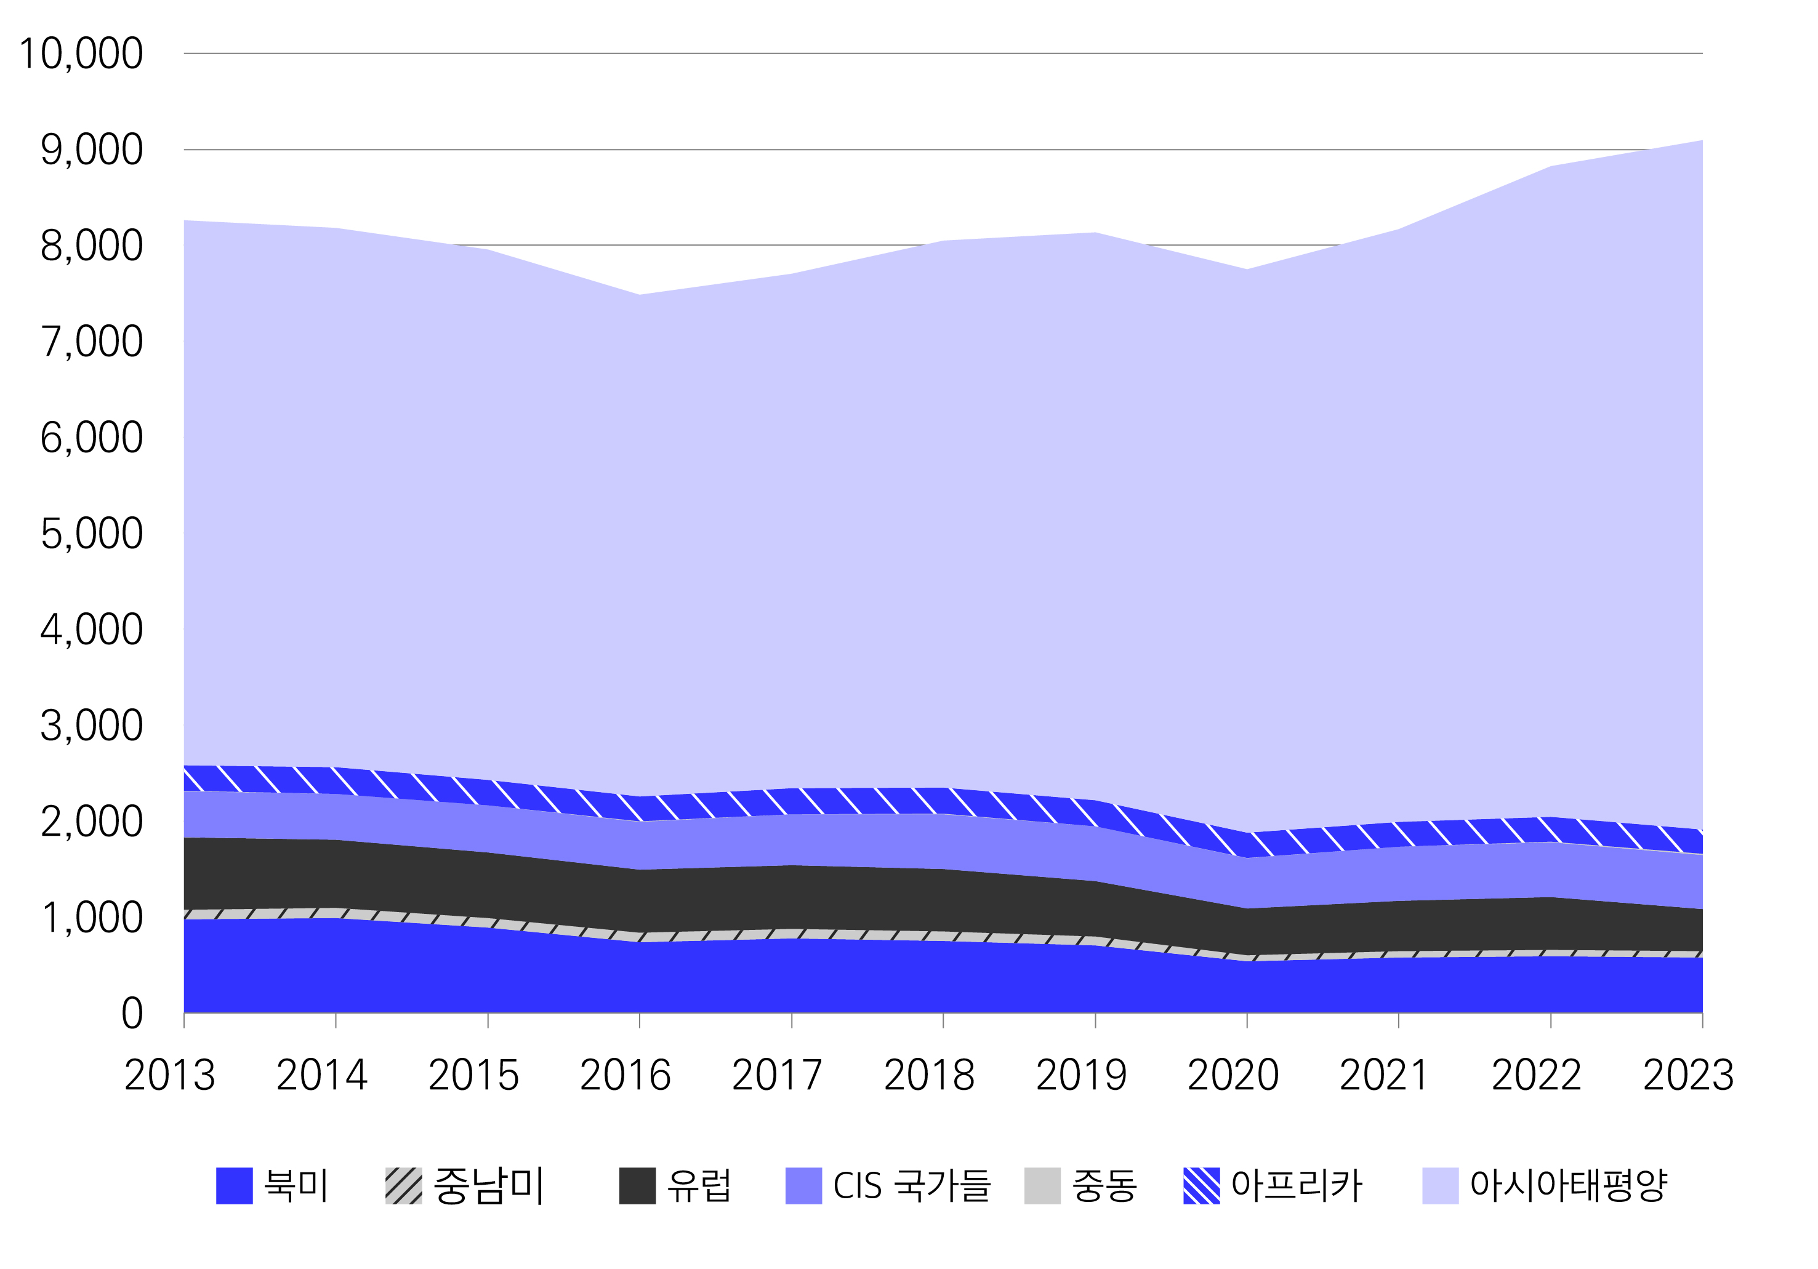
[그림 7-1] 지역별 석탄 생산(백만 톤)

Slide 22
[표 7-2] 지역별·국가별 석탄 생산 및 비중(백만 톤, %)
 | 2023년 | 2013년-2023년 연평균 증가율 | 2023년
북미 | 580.6 | -5.0% | 6.4%
미국 | 526.5 | -5.1% | 5.8%
중·남미 | 62.5 | -4.6% | 0.7%
유럽 | 440.1 | -5.2% | 4.8%
CIS 국가들 | 563.4 | 1.6% | 6.2%
러시아 | 432.5 | 2.0% | 4.8%
중동 | 10.3 | 21.1% | 0.1%
아프리카 | 257.1 | -0.4% | 2.8%
아시아 태평양 | 7,181.6 | 2.4% | 79.0%
호주 | 455.8 | -0.3% | 5.0%
중국 | 4,710.0 | 1.7% | 51.8%
인도 | 1,010.9 | 5.2% | 11.1%
인도네시아 | 775.2 | 5.1% | 8.5%
전세계 | 9,095.6 | 1.0% | 100.0%
OECD | 1,418.0 | -3.9% | 15.6%
비OECD | 7,677.6 | 2.3% | 84.4%

Slide 23
8. 석탄 시장의 거래 현황
석탄 소비
글로벌 석탄 소비는 석유나 천연가스에 비해 국가 간 불균형이 더 뚜렷하게 나타나며, 각국의 에너지 믹스 구조에 따라 석탄 의존도 또한 현저히 다름
2013년부터 2023년 기간 동안 전 세계 석탄 소비는 160.9(엑사줄)에서 164.0(엑사줄)로 증가하는 모습을 모임
다른 지역은 소비가 감소하였으나 아시아태평양 지역의 소비는 증가
2023년 현재 아시아태평양 지역은 전 세계 석탄 소비의 82.7%를 나타내고 있으며 북미 5.4%, 유럽 5.1%를 차지함
중국은 전 세계 석탄소비의 56.0%를 차지하고 있어 석탄소비를 주도하고 있음
인도 13.4%, 미국 5.0%, 인도네시아 2.6%, 일본 (2.8%) 등임

Slide 24
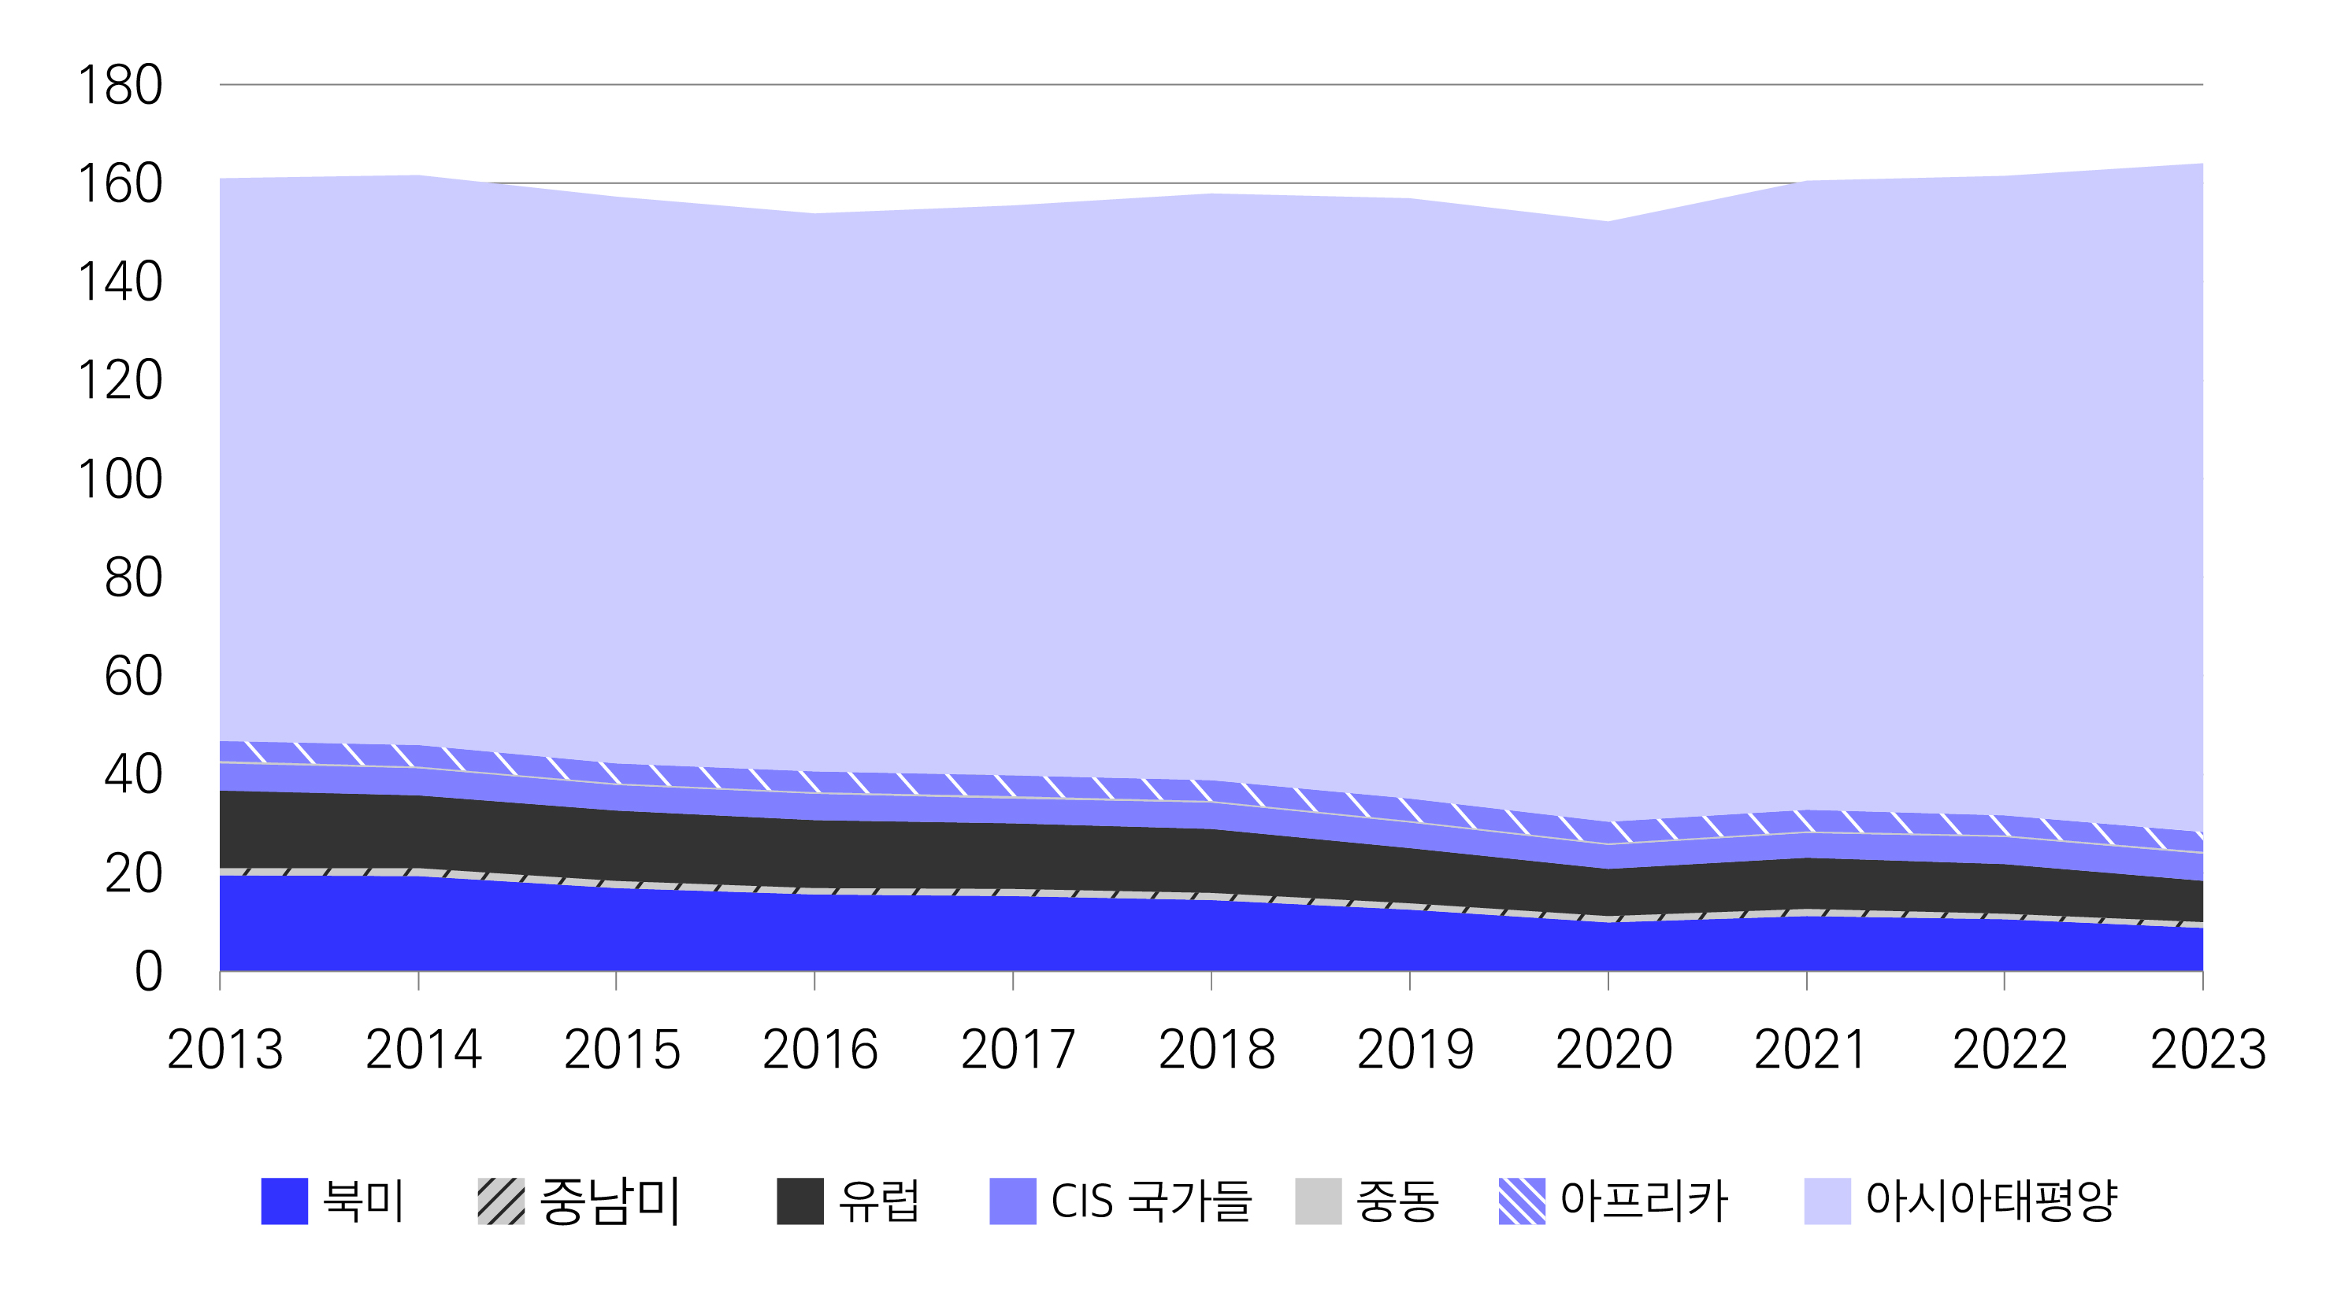
[그림 7-2] 지역별 석탄 소비량(단위: 엑사줄(exajoules)

Slide 25
[표 7-3] 지역별·국가별 석탄 소비(단위:엑사줄)
지역 &국가 | 2023년 | 2013-23년 연평균 증가율 | 2023년 비중
북미 | 8.83 | -7.6% | 5.4%
미국 | 8.20 | -7.6% | 5.0%
남중앙아메리카 | 1.16 | -2.0% | 0.7%
유럽 | 8.39 | -6.1% | 5.1%
CIS 국가들 | 5.49 | - | 3.3%
중동 | 0.38 | -1.5% | 0.2%
아프리카 | 4.08 | - | 2.5%
아시아태평양 | 135.70 | 1.8% | 82.7%
중국 | 91.94 | 1.1% | 56.0%
인도 | 21.98 | 4.3% | 13.4%
인도네시아 | 4.32 | 10.6% | 2.6%
일본 | 4.54 | -1.1% | 2.8%
한국 | 2.69 | -2.3% | 1.6%
베트남 | 2.32 | 12.5% | 1.4%
전세계 | 164.03 | 0.2% | 100.0%
OECD | 25.15 | -5.3% | 15.3%
비OECD | 138.88 | 1.7% | 84.7%

Slide 26
8. 석탄 시장의 거래 현황
석탄 수출입
글로벌 석탄 교역은 생산과 소비가 특정 국가에 집중된 구조를 명확히 반영하고 있음
석탄 수출은 호주, 인도네사아, 러시아, 남아프리카공화국, 미국 등 소수의 주요 생산국에 의해 주도됨
석탄 수입은 에너지 수요가 크고 자원 자립도가 낮은 국가를 중심으로 이뤄지며, 중국, 인도, 일본, 한국 등 아시아 국가들이 글로벌 수입 시장의 핵심 축을 형성하고 있음

Slide 27
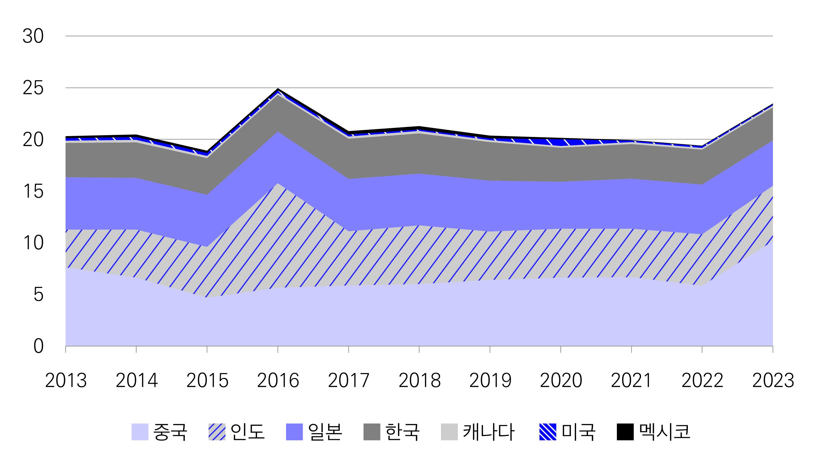
8. 석탄 시장의 거래 현황
[그림 7-3] 주요 석탄 수입국의 수입량 추이(단위: 엑사줄)

Slide 28
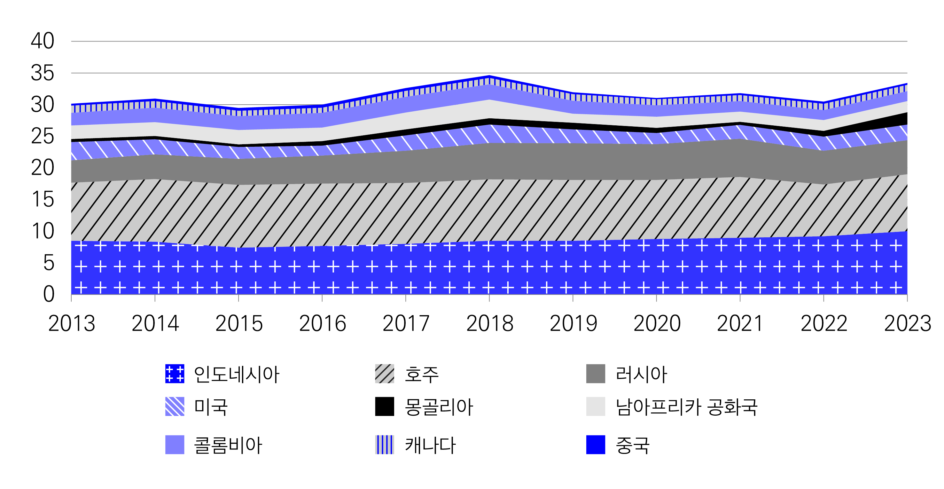
8. 석탄 시장의 거래 현황
[그림 7-4] 주요 석탄 수출국의 수출량 추이(단위:엑사줄)

Slide 29
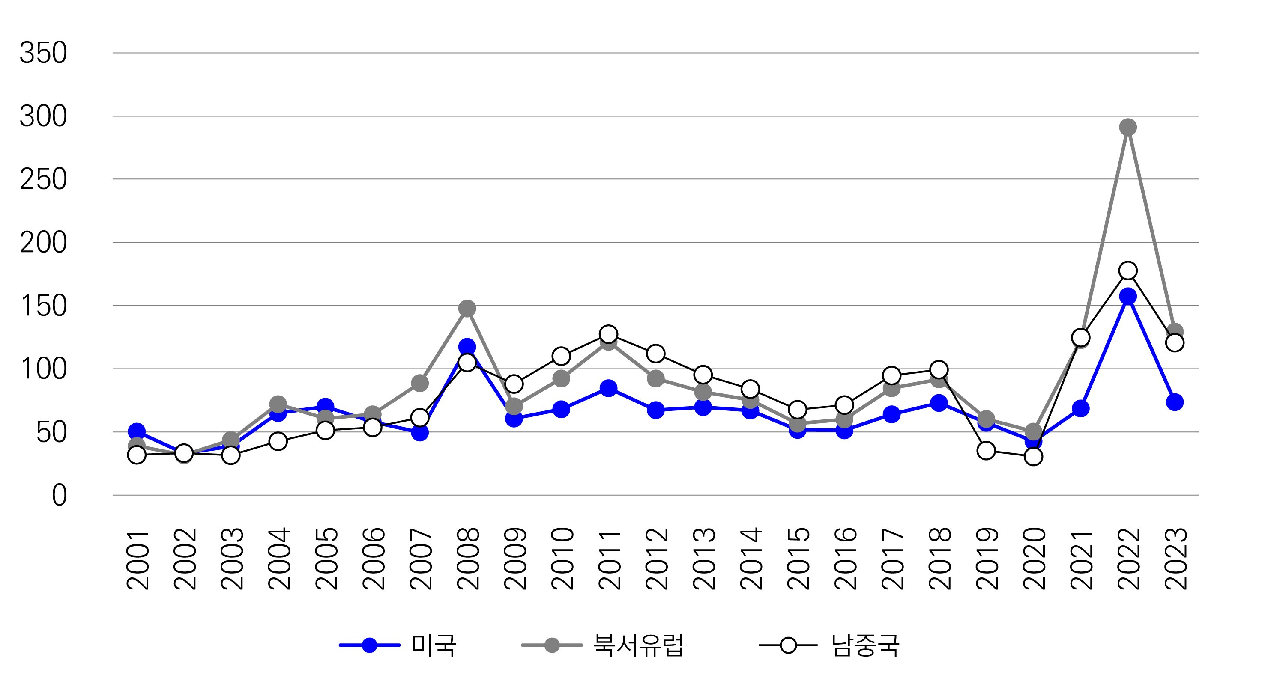
8. 석탄 시장의 거래 현황
석탄 가격
국제 석탄 시장에서 가격은 단순한 수요-공급의 법칙뿐 아니라, 지정학적 요인, 규제 환경, 시장 구조, 운송 조건 등 복합적인 요인에 의해 결정됨
[그림 7-5] 지역별 석탄 가격의 변동(달러/톤)

Slide 30
9. 석탄 산업의 혁신과 청정 석탄 기술
전통적인 석탄 연소에 따른 환경적 영향을 완화하고자 다양한 청정 석탄 기술이 개발되고 있으며, 그 중에서도 초초임계압 발전(USC: Ultra-Supercritical), 석탄가스화 복합발전(IGCC:Integrated Gasification Combined Cycle), 그리고 탄소포집저장(CCS: Carbon Capture and Storage) 기술이 가장 널리 주목 받고 있음
초초임계압 발전 기술은 물의 임계점인 섭씨 374 도와 22.1MPa를 초과하는 고온·고압 조건에서 작동하여 증기터빈의 효율을 극대화함으로써 기존 석탄 발전 대신 열효율을 약 10~15%까지 향상시킬 수 있으며, 이탄화탄소 배출량도 동일한 전력 생산 기준에서 상당 부분 저감할 수 있음
석탄가스화 복합발전(IGCC)은 석탄을 직접 연소하는 대신 고온에서 가스화하여 일산화탄소(CO)와 수소(H₂)로 구성된 합성가스를 생산한 뒤 이를 연소하여 터빈을 구동하는 방식으로 작동
오염물질을 연소 이전의 가스화 단계에서 제거할 수 있기 때문에 환경적 측면에서 상대적으로 우수한 기술로 평가됨
그러나 설계 및 운전 시스템이 복잡하고, 초기 투자비용이 기존 발전소 대비 30~50% 이상 높으며, 운영의 안정성 확보가 쉽지 않다는 점에서 경제적 확장성이 낮다는 평가를 받고 있음

Slide 31
9. 석탄 산업의 혁신과 청정 석탄 기술
탄소포집저장(CCS) 기술은 석탄 연소 과정에서 배출되는 이산화탄소를 포집하여 압축한 뒤 지하 지질 구조에 영구 저장함으로써 대기 중 배출을 차단하는 기술로, 이론적으로는 발전소에서 배출되는 CO2의 90% 이상을 제거할 수 있는 고효율 기술임
그러나 CCS는 높은 설비비와 운영비, 포집된 CO2의 운송 및 저장에 따르는 기술적·지질학적 리스크로 인해 경제성 확보에 여려움이 있으며, 전통 석탄화력에 적용할 경우 발전단가가 50% 이상 증가할 수 있음

Slide 32
10. 석탄시장의 구조변화와 좌초자산
석탄시장은 최근 세계적인 에너지 전환 흐름과 기후변화 대응을 위한 각국 정부의 정책 강화에 따라 근본적인 구조 변화를 겪고 있음
이러한 구조 변화는 단순한 수요 감소를 넘어, 석탄 발전소, 탄광, 물류 인프라 등 석탄 관련 자산의 경제적 가치 하락을 초래하며, ‘좌초자산(stranded assets)’ 문제를 심화시키고 있음
좌초자산은 기술, 시장, 규제 환경의 변화로 인해 자산이 기대되었던 경제적 수익을 실현하지 못하고 조기에 사용이 중단되는 자산을 의미
석탄 화력발전소는 일반적으로 30~40년의 경제적 수명을 전제로 설계되었으나, 주요국들의 탄소중립 선언과 재생에너지 전환 정책 강화에 따라, 실제 운용기간이 단축되고 조기 폐쇄되는 사례가 증가
좌초자산 문제는 에너지 부문을 넘어 금융시장 전반에도 부정적인 파급효과를 가져옴
세계 주요 연기금과 민간 금융기관들은 기후리스크 대응의 일환으로 석탄 관련 자산에서 투자 철회를 확대하고 있으며, 그 결과 석탄 관련 기업의 주가하락, 신용등급 저하, 자금 조달 비용 상승 등 금융적 좌초 현상이 현실화되고 있음

Slide 33
10. 석탄시장의 구조변화와 좌초자산
좌초자산은 지역사회외 고용시장에도 심각한 경제적 충격을 야기할 수 있음
석탄의 조기 퇴출은 고용 감소, 세수 축소, 소비 위축 등으로 이어질 수 있으며, 이는 에너지 전환 과정에서 발생할 수 있는 정의롭지 못한 결과를 보여주는 사례가 될 수 있음
사회 안전망이 취약한 개발도상국에서는 노동 전환이 어려워, 에너지 정의와 ‘공정전환(just transition)’ 실현을 위한 정책적 개입이 필요

